Slide 1

Data Base Concepts مفاهيم قواعد البيانات
أ.مودة خالد

Slide 2

مفردات المحاضرة
تصنيف قواعد البيانات.
أنواع قواعد البيانات.
خصائص قواعد البيانات العلائقية.
المفاتيح وانواعها.
العلاقات وأنواعها.
مبادئ قواعد البيانات العلائقية.
مخططات قواعد البيانات.

Slide 3
تصنيف قواعد البيانات
عدد أماكن التشغيل
عدد المستخدمين
بناء البيانات
مركزي (Centralized)
الخادم/العميل (Client-Server)
موزع (Distributed)
مستخدم واحد (Single User)
متعدد المستخدمين (Multi-users)
شبكي (Network)
هرمي (Hierarchical)
علائقي (Relational)

Slide 4
أنواع قواعد البيانات
تصنف قواعد البيانات من حيث طريقة تصميمها إلى:
قواعد البيانات الشبكية (Network Database)
قواعد البيانات الهرمية (Hierarchical Database)
قواعد البيانات العلائقية (Relational Database)

Slide 5

قواعد البيانات الهرمية:
هي عبارة عن مجموعة مرتبة ومتكررة من نوع واحد من السجلات المركبة على هيئة شجرة، أي أن لكل سجل جذر ROOT واحد أي سجل واحد تتفرع منه هذه الفروع إلى سجلات وهكذا فيما يمكن تشبيهه بشجرة العائلة (الجد- الأب- الأبناء) ولا يسمح في قواعد البيانات الهرمية بأن يكون لأي سجل أكثر من جذر واحد.

Slide 6
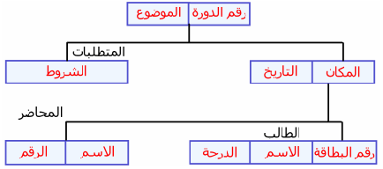

Slide 7
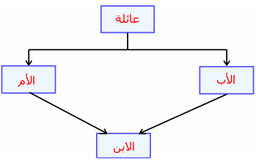
قواعد البيانات الشبكية:
هي عبارة عن السجلات ذات الارتباط المتعدد وهي أقرب قواعد البيانات للواقع.

Slide 8
قواعد البيانات العلائقية:
هي قواعد بيانات تقوم بتخزين البيانات في صورة جداول حيث يختص كل جدول منها بموضوع معين ومن ثم إيجاد العلاقات بين الجداول.

Slide 9
خصائص قواعد البيانات العلائقية:
كل جدول في قاعدة البيانات يضم نوع واحد متكرر من السجلات.
ليس هناك ترتيب محدد للحقول.
ليس هناك ترتيب محدد للسجلات.
لكل حقل قيمة واحدة فقط (لا تكرارية).
لكل سجل حقل أو عدة حقول تعتبر مفتاح يميزه عن أي سجل آخر في نفس الجدول.
تسمح قواعد البيانات العلائقية بمزج بيانات من جداول مختلفة للحصول على معلومات جديدة.
إذا قمت بتغيير البيانات في أحد الجداول، فإن البيانات ستتبدل في جميع الجداول المرتبطة. وسيوفر عليك ذلك الوقت لأنك ستغير البيانات مرة واحدة فقط.

Slide 10
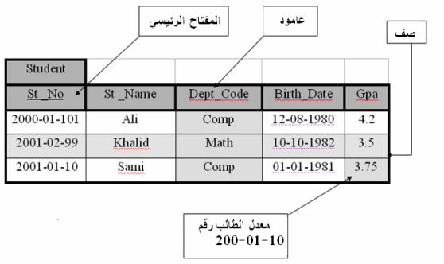

Slide 11
المفاتيح وأنواعها:
يمثل مفهوم المفتاح Key بصورة عامة على انه عنصر من عناصر البيانات أو حقل من السجل ويفيد في استرجاع المعلومات المخزنة.
وقد يكون المفتاح بسيطا أي مكون من حقل أو عمود واحد فقط، وقد يكون المفتاح مركبا أي مكون من عدة حقول أو أعمدة ويسمى في هذه الحالة Compound key.

Slide 12
المفاتيح وأنواعها:
(1) المفتاح الرئيس (الأساسي) Primary Key :
المفتاح الرئيسي هو حقل يحتوي على بيانات لا يمكن أن تتكرر لتمييز السجلات عن بعضها، ويمكن أن يكون بسيط أو مركب.
شروط الحقل الذي يمثل المفتاح الرئيسي:
غير قابل للتكرار.
لا يمكن تغييره مستقبلا.
يفضل أن يحمل قيم رقميه وليس حروف.

Slide 13
المفاتيح وأنواعها:
(2) المفتاح الأجنبي (الثانوي)foreign Key :
وهو عبارة عن حقل يمثل المفتاح الرئيس في جدول آخر ويستخدم في ربط الجدولين معا, ولا يشترط عدم تكرار قيمته في الجدول الثاني.
ويشترط أيضا أن يكون المفتاح الثانوي مطابقا للمفتاح الأساسي في الجدول الأول من حيث النوع والحجم وعدد الحقول.
قد يكون المفتاح الثانوي بسيطا أو مركبا

Slide 14
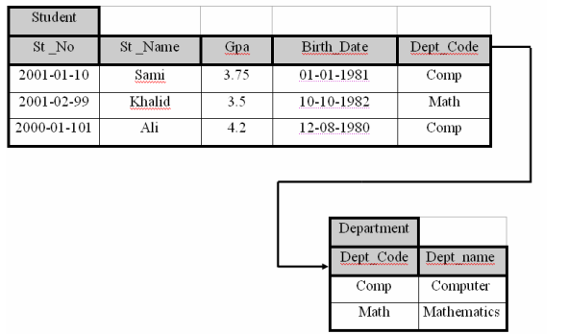

Slide 15
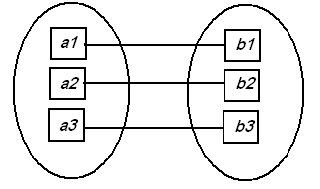
العلاقات وأنواعها:
علاقة واحد إلى واحد (One- to –One):
تربط هذه العلاقة بين جدولين، حيث يرتبط كل سجل من الجدول الأول بسجل واحد فقط من الجدول الثاني. ويرمز لها بالرمز ( 1 – 1 ).
فمثلا إذا كانت A تمثل المسافر فإن B تمثل مقاعد الطائرة.

Slide 16
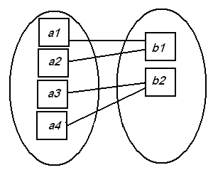
العلاقات وأنواعها:
علاقة واحد إلى متعدد (One-to-Many ):
وهو أن يرتبط سجل واحد من الجدول الأول بأكثر من سجل في الجدول الثاني.
فمثلا معلومات الموظف وأولاده هي واحدة لمتعدد. ويرمز لها بالرمز ( 1 – ∞ ).

Slide 17
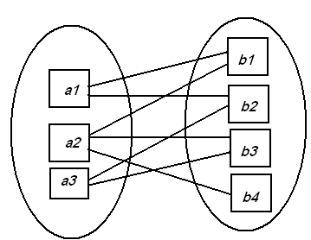
العلاقات وأنواعها:
علاقة متعدد إلى متعدد(Many-to-Many):
يسمى ارتباط عدة قيم مع عدة قيم أخرى بعلاقة متعدد إلى متعدد. ويرمز لها بالرمز ( ∞ – ∞ ).
ولهذا النوع من العلاقات تطبيقات متعددة في حياتنا اليومية منها الطلاب والمقررات فكل طالب قد يسجل عدة مقررات, وكل مقرر يتم التسجيل عليه من قبل عدة طلاب.

Slide 18
مبادئ قواعد البيانات العلائقية:
نظراً لقوة (Relational Database Management System (RDMS)) أصبحت هي النوع الوحيد المستخدم حالياً، لما تقدمه من قوه وكفاءة وأدوات مساعدة للمبرمجين
تعتمد قاعدة البيانات العلائقية في تصميمها على المفاهيم الطبيعية الموجودة في بيانات نموذج العالم المصغر الذي تمثله قاعدة البيانات.
أساس قواعد البيانات العلائقية هو العلاقات الرابطة بين البيانات والتي تعتبر الجزء الأهم والذي يمثل اغلب التعاملات مع قاعدة البيانات.

Slide 19
مبادئ قواعد البيانات العلائقية:
(طالب)
التخصص | الاسم | رقم الطالب
it | ناصر | 10
cs | نهى | 20
cs | عبدالله | 30
(كتاب)
رقم الطالب | الاسم | رقم الكتاب
10 | أساليب البرمجة | 1
20 | تحليل النظم | 2
10 | مفاهيم قواعد البيانات | 3

Slide 20
مبادئ قواعد البيانات العلائقية
نموذج قاعدة البيانات (Database Model) هو نموذج يبين لنا صورة كاملة لنظام المعلومات والوظائف والقيود الموجودة داخل قاعدة البيانات ويركز على التكامل بين البيانات.
لتعريف قاعدة البيانات يجب تحديد تركيب السجلات التي يمكن تخزينها في كل ملف وتحديد الأنواع المختلفة لعناصر البيانات.
كل سجل يحتوي على بيانات تمثل مثلا رقم الطالب واسم الطالب التخصص (المثال السابق).

Slide 21
مبادئ قواعد البيانات العلاقية
يجب ان نحدد نوع البيانات لكل عنصر بيانات داخل السجل مثل:-
اسم الطالب سلسلة حروف
رقم الطالب يكون رقم صحيح
الكثير من العلاقات في قواعد البيانات تربط أنوع مختلفة من السجلات مع بعضها البعض ويطلق عليها العلاقات الرابطة ”ٌRelationships“ . والتي تساعد في عمليات الاستعلام مثل:
استخرج أسماء الكتب التي يستعسرها الطالب محمد

Slide 22
مخططات قواعد البيانات:
وصف قواعد البيانات يسمي ”مخطط قواعد البيانات“ (Schema)
يستخدم المخطط عند تصميم قواعد البيانات
هذا المخطط لا يتوقع تغيره بشكل تكرارى
يتم عادة تمثيل هذا المخطط باستخدام شكل أو رسم هندسي
يوضح هذا المخطط بعض الأشياء مثل أسماء السجلات وأسماء الحقول وقد لا تظهر فيه نوع البيانات المستخدمة أو العلاقات بين البيانات
هذا المخطط يتم تخزين وصفه داخل قواعد البيانات وهذا ما يعرف باسم ”meta-data“

Slide 23
رموز الرسم البياني في قواعد البيانات العلاقية
المفهوم | الرمز
الكيان طالب
العلاقة الرابطة يدرس
الخاصية اسم الطالب
المفتاح الاساسي رقم الطالب (خاصية)
طالب
يدرس
اسم الطالب
رقم الطالب

Slide 24
انواع العلاقات الرابطة بين الكيانات (السجلات)
علاقة سجل واحد مع سجل واحد(One to one):
تعني هذه العلاقة ان اي سجل يرتبط مع سجل واحد على الاكثر من الكيان الثاني
طالب
كل طالب لديه سجل اكاديمي واحد فقط
1:1
يمتلك
كل سجل اكاديمي يخص طالب واحد فقط
1:1
سجل اكاديمي

Slide 25
انواع العلاقات الرابطة بين الكيانات (السجلات)
علاقة سجل واحد مع سجل واحد(One to one):
طالب
كل طالب لديه بريد الكتروني واحد فقط
1/0
يمتلك
1:1
كل بريد الكتروني يخص طالب واحد فقط
بريد الكتروني

Slide 26
انواع العلاقات الرابطة بين الكيانات (السجلات)
علاقة سجل واحد مع سجل واحد(One to one):
طالب
كل طالب لديه بريد الكتروني واحد فقط
1/0
يمتلك
1:1
كل بريد الكتروني يخص طالب واحد فقط
بريد الكتروني

Slide 27
انواع العلاقات الرابطة بين الكيانات (السجلات)
علاقة سجل واحد مع عدة سجلات(one to many): تعني هذه العلاقة ان اي سجل من الكيان الاول يمكن ان يرتبط مع عدة سجلات من الكيان الثاني ، و يرتبط اي سجل من الكيان الثاني مع سجل واحد على الاكثر من الكيان الاول
كلية
كل كليه ترتبط بقسم واحد او عدة اقسام
1:1
ترتبط
1:N
كل قسم او عدة اقسام ترتبط بكلية واحدة
قسم

Slide 28
انواع العلاقات الرابطة بين الكيانات (السجلات)
علاقة سجل واحد مع عدة سجلات(one to many):
رجل
كل رجل يمكن ان يتزوج باكثر من امرأة او لا يتزوج ابداً
0:1
يتزوج
اكثر من امرأة او امرأه واحدة ممكن ان تتزوج من رجل واحد او لا تتزوج ابداً
0:N
امرأة

Slide 29
انواع العلاقات الرابطة بين الكيانات (السجلات)
علاقة عدة سجلات مع عدة سجلات (Many to many): اي سجل من الكيان الاول يرتبط مع عدة سجلات من الكيان الثاني و كذلك يرتبط اي سجل من الكيان الثاني مع عدة سجلات من الكيان الاول.
الأستاذ
كل استاذ يمكن أن يدرس اكتر من دفعة أو لا يدرس ابدا
0:M
يدرس
1:N
كل دفعة يمكن أن تدرس عن طريق أستاذ أو أكثر
دفعة

Slide 30
انواع العلاقات الرابطة بين الكيانات (السجلات)
علاقة عدة سجلات مع عدة سجلات (Many to many):
عميل
اي عميل ممكن ان يشتري عدة منتجات او لا يشتري ابداً
0:N
يشتري
اي منتج قد يشترية عدة عملاء او لا يشترية اي عميل
0:M
منتج

